Slide 1

Yetişkinler için Türkçe –A1-
Example materials
A: Academic Use B: For Travelers C: For hobbies

Slide 2
A: Academic Use

Slide 3
TANIŞMA/ SELAMLAŞMA/ VEDALAŞMA
Merhaba
Nasılsın/nasılsınız
Adın/ adınız
Teşekkür ederim.
Memnun oldum.
Görüşmek üzere/ hoşça kal/ kendinize iyi bakın.

Slide 4
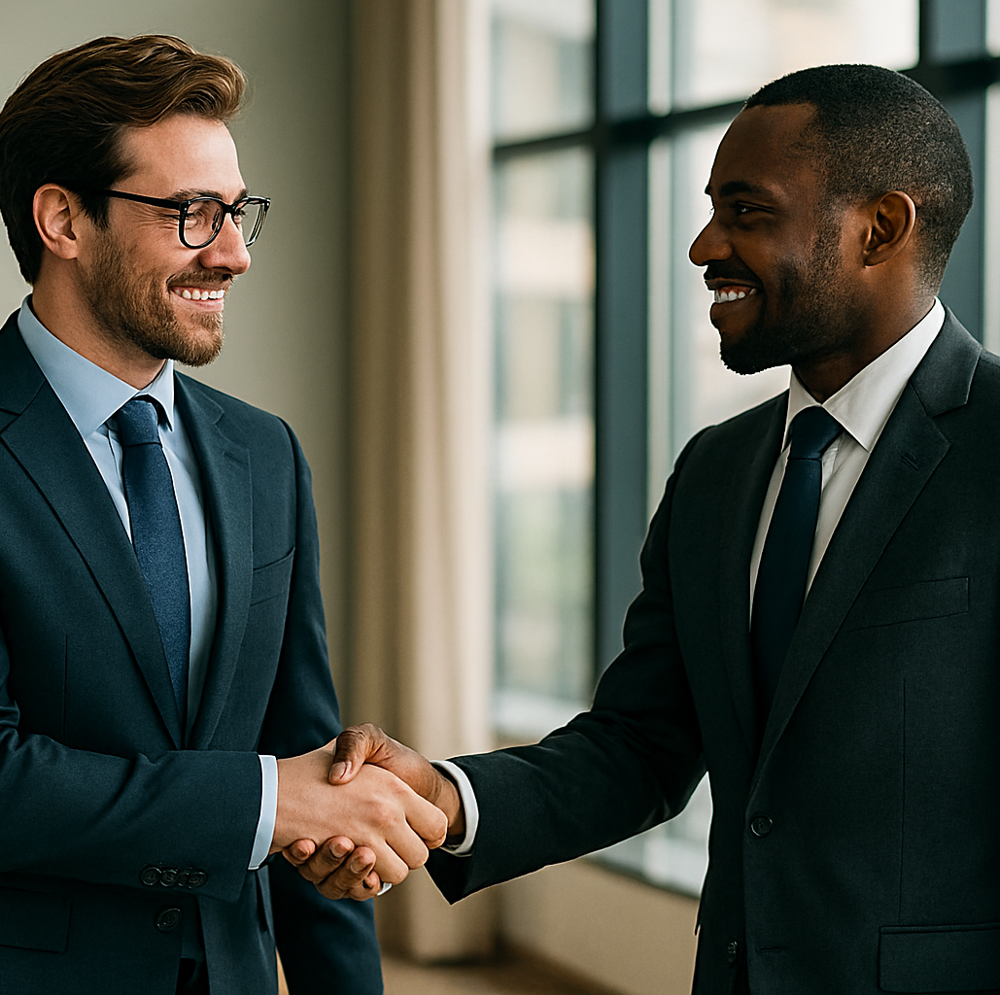
(soldaki kişi) Ahmet: Kıbrıslı.
(sağdaki kişi) George: Kenyalı.

Slide 5
Ahmet kimdir?
Ahmet, 1990 yılında Kıbrıs’ta (Lefkoşa’da) doğdu. Babası Kıbrıs Elektrik Kurumu’nda müdür. Annesi ev hanımı. Ahmet, Amerika’da yaşıyor. Dünya Gazetesi’nde müdür.
George kimdir?
George, 1989 yılında Kenya’da (Nairobi’de) doğdu. Babası kimya öğretmeni. Annesi matematik öğretmeni. George da Amerika’da yaşıyor. George, Dünya Gazetesi’nde gazeteci.

Slide 6
İlk tanışma:
A: Merhaba. Nasılsınız?
G: Merhaba. Teşekkür ederim, iyiyim. Siz nasılsınız?
A: Teşekkür ederim. ben de iyiyim. Sizin adınız ne?
G: Benim adım George. Sizin adınız ne?
A: Benim adım Ahmet. Tanıştığımıza memnun oldum.
G: Ben de tanıştığımıza memnun oldum.

Slide 7
1- Nasılsınız?
-----x-------- x, nedir?
A) Benim adım George
B) İyiyim, teşekkür ederim.
C) Memnun oldum.
D) Görüşmek üzere.

Slide 8
İkinci örnek:

Slide 9
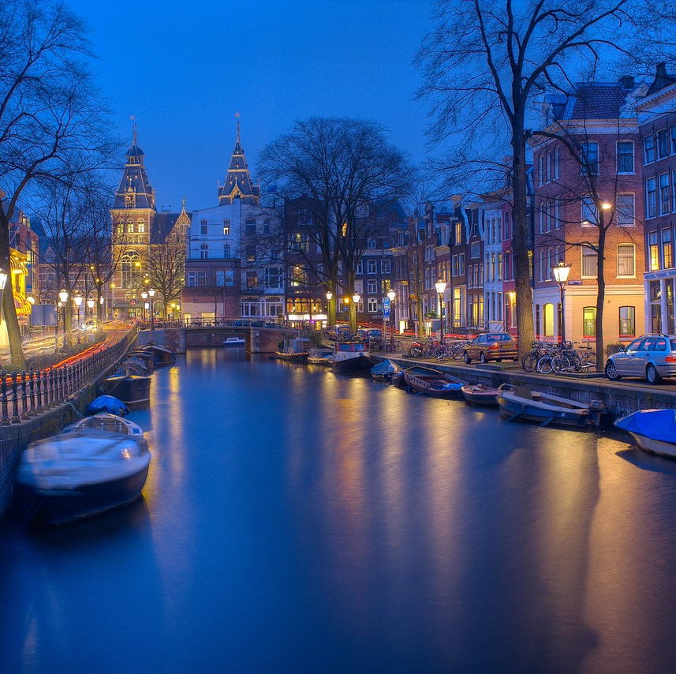
Burası Amsterdam. Amsterdam, çok güzel bir şehir. Burada renkler çok güzel.
Fotoğrafta hangi renkler var?

Slide 10
B-For Travelers

Slide 11
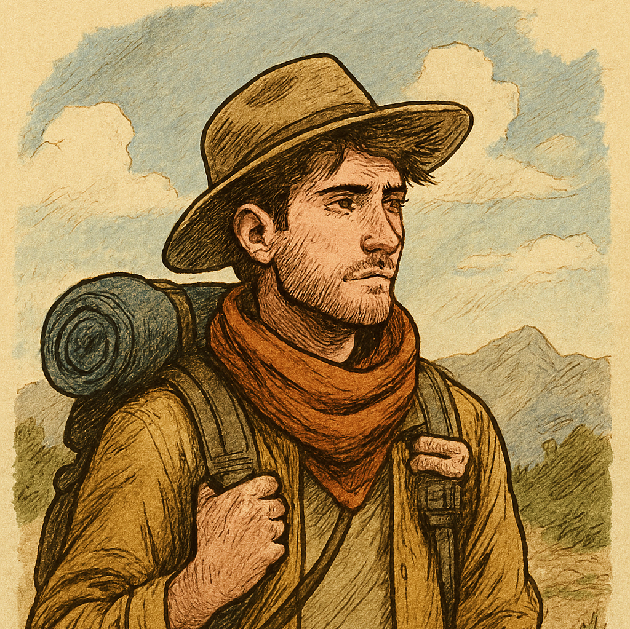
Merhaba.
Benim adım Robert. Polonyalıyım.
24 (yirmi dört) yaşındayım.
Ben gezginim.
Bugüne kadar 5 (beş) farklı ülkeye gittim. 15 (on beş) şehri (şehiri) gezdim.
Gezdiğim ülkeler: Türkiye, İngiltere, İrlanda, Japonya, Rusya.

Slide 12
Robert nereli?
Robert hangi ülkelere gitti?
Robert’ın mesleği ne?

Slide 13
Tekil kişi | Çoğul kişi
Ben gezginim | Biz gezginiz
Sen gezginsin | Siz gezginsiniz
O gezgin (x) | Onlar gezginler

Slide 14
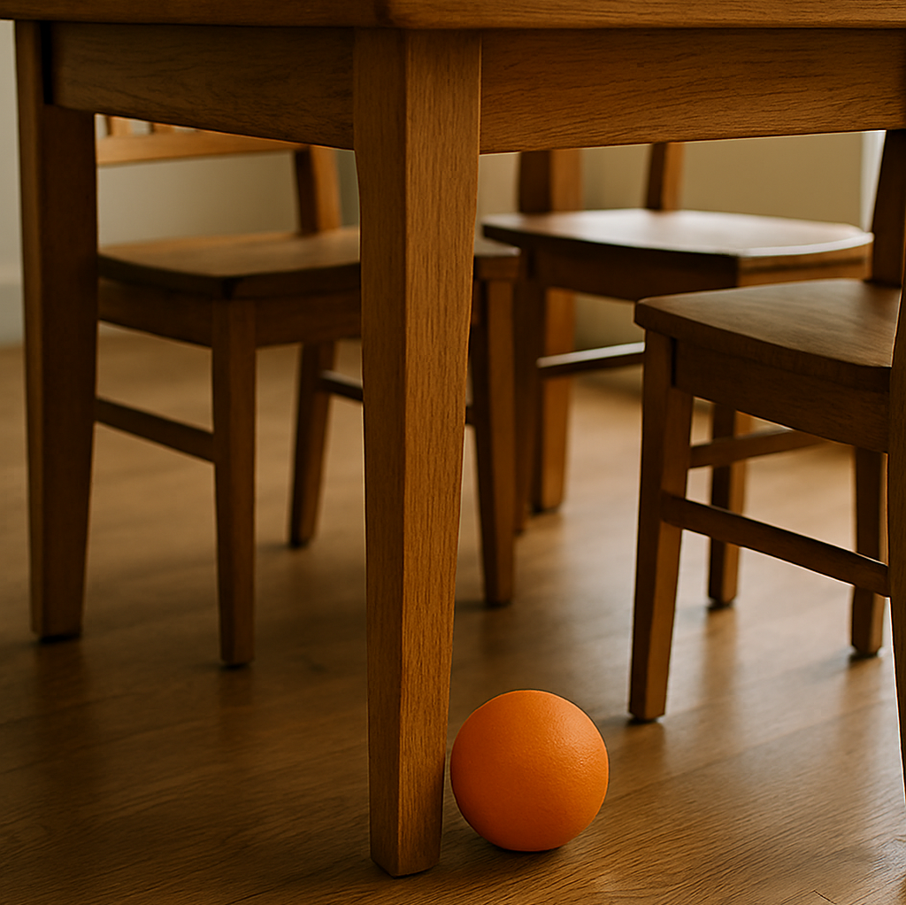
YÖNLER
Top masanın altında.
Top yukarıda mı?
Hayır. Top aşağıda.
Topun yanında ne var?
Masanın ayağı ve sandalyeler var.

Slide 15
C- For Hobbies

Slide 16
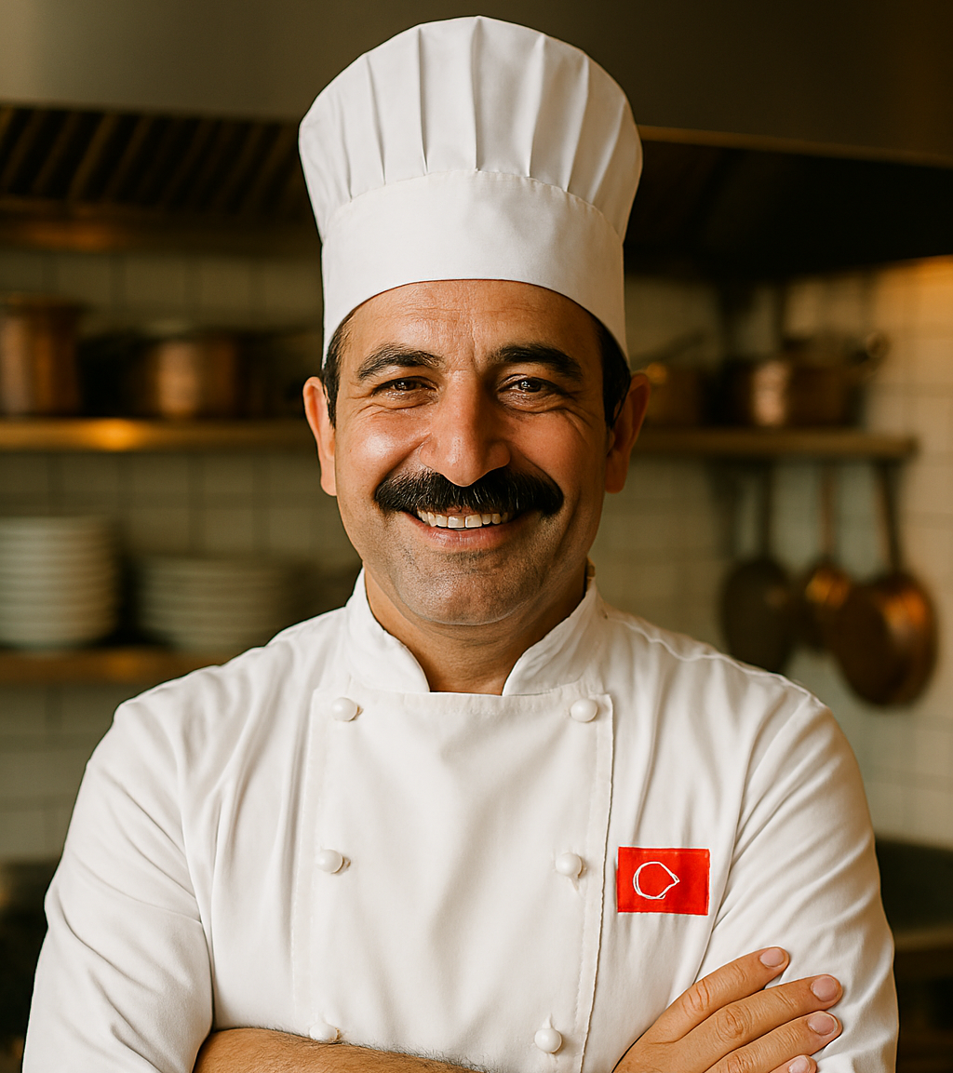
Merhaba. Ben Ümit. Aşçıyım.
Türk kültüründeki yemekleri çok seviyorum. Bugün sizlere Türk mutfağını tanıtacağım.

Slide 17
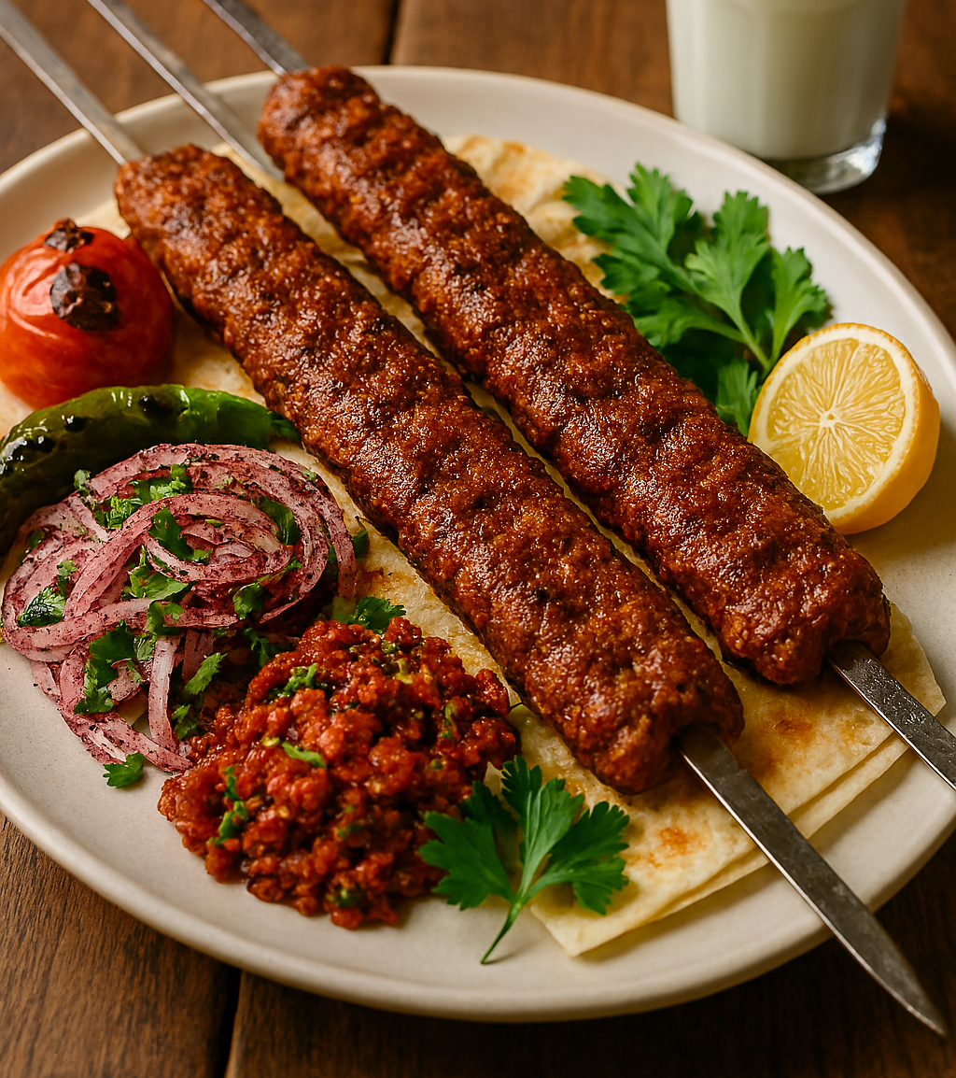
Fotoğraftaki adana kebabıdır.
Türkiye’nin Adana şehrinde bu kebap meşhur.
Kuzu eti ve kuyruk yağıyla yapılır.
Karabiber, pul biber gibi baharatlar eklenir.
Lavaş, sumaklı soğan, ezme ile servis edilir.
Genellikle adana kebabının yanında ayran içilir.

